Slide 1

Qualitätssicherung von verschiedenen OER durch Selbstchecks
Sofern nicht anders gekennzeichnet, stehen der Foliensatz „Qualitätssicherung von verschiedenen OER durch Selbstchecks“ insgesamt und seine Texte als Gesamtwerk von Dr. Wiebke Breustedt und Nimet Şen für die Geschäftsstelle des Landesportals ORCA.nrw unter der Lizenz CC BY 4.0. Ausgenommen von der Lizenz sind alle Logos und anders gekennzeichnete Elemente.

Slide 2
Inhalte & Ziele

Slide 3
Inhalte & Ziele
Open Educational Resources (OER)
  Identifikation anhand der Lizenz
  Vorteile
Qualitätssicherung
  Definitionen
  Muss- und Kann-Kriterien
  Checklisten
Dr. Wiebke Breustedt, Nimet Şen; ORCA.nrw

Slide 4
Ablauf

Slide 5
Ablauf
13.10-13.15 Uhr | Inhalte, Ziele & Ablauf des Workshops
13.15-13.25 Uhr | Kennenlernrunde
13.25-13.30 Uhr | OER identifizieren
13.30-13.45 Uhr | OER qualitätssichern – Theorie
13.45-14.10 Uhr | OER qualitätssichern - Praxis
14.10-14.25 Uhr | Abschlussrunde
Dr. Wiebke Breustedt, Nimet Şen; ORCA.nrw

Slide 6
Kennenlernrunde

Slide 7
Kennenlernrunde - Blitzlicht
  Mein fachlicher Hintergrund ist …
  Ich bin (bitte wählen):
    OER-Neuling
    OER-Fortgeschrittene*r
    OER-Expert*in
  Qualitätssicherung von OER bedeutet für mich …
Dr. Wiebke Breustedt, Nimet Şen; ORCA.nrw

Slide 8
Kennenlernrunde - Kurzumfrage
https://www.menti.com
Dr. Wiebke Breustedt, Nimet Şen; ORCA.nrw

Slide 9
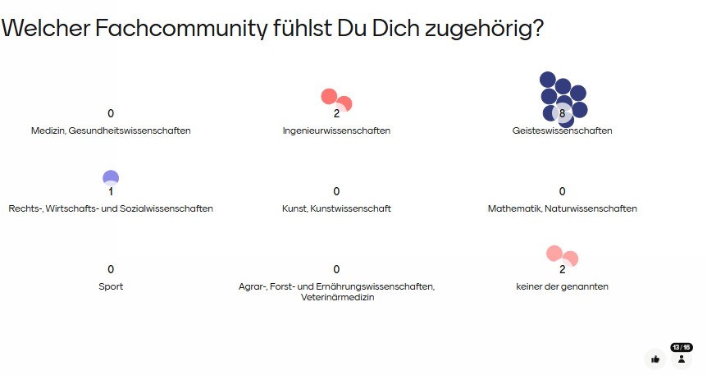
9
·
16.09.2025
Dr. Wiebke Breustedt, Nimet Şen; ORCA.nrw

Slide 10
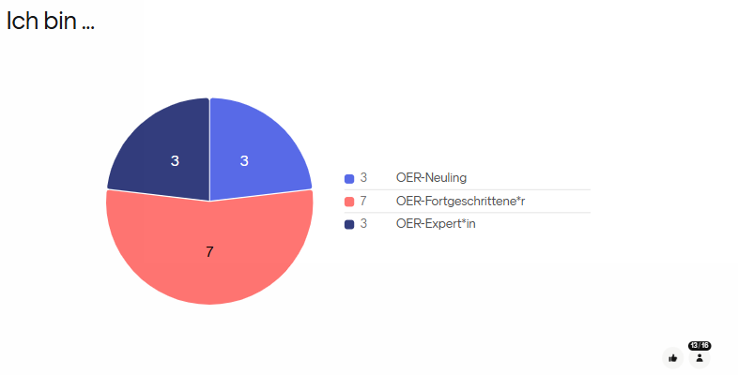
10
·
16.09.2025
Dr. Wiebke Breustedt, Nimet Şen; ORCA.nrw

Slide 11
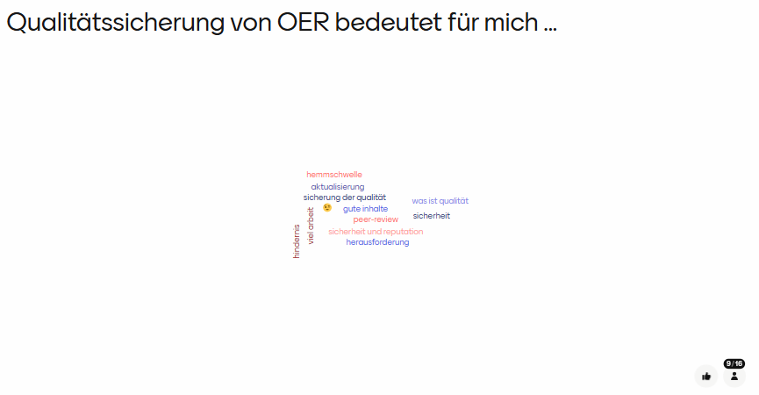
11
·
16.09.2025
Dr. Wiebke Breustedt, Nimet Şen; ORCA.nrw

Slide 12
Open Educational Resources identifizieren

Slide 13
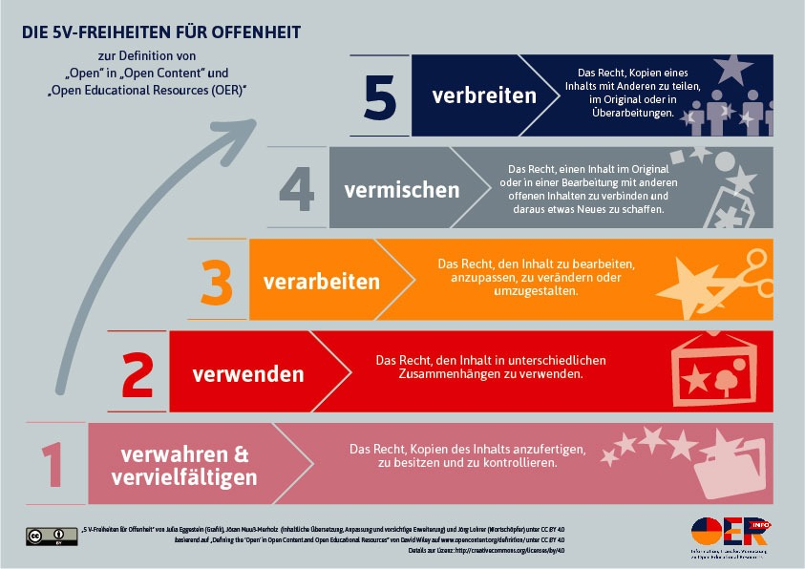
Open Educational Resources identifizieren I
Unter den von den Urheber*innen festgelegten Bedingungen besteht die Möglichkeit, digitale Bildungsmaterialien mit offener Lizenz zu …
Die Abbildung „5 V-Freiheiten für Offenheit“ von Julia Eggestein (Grafik), Jöran Muuß-Merholz (inhaltliche Übersetzung, Anpassung und
vorsichtige Erweiterung) und Jörg Lohrer (Wortschöpfer) ist lizenziert unter CC BY 4.0 basierend auf „Defining the ‚Open‘ in Open Content and Open
Educational Resources“ von David Wiley auf www.opencontent.org/definition/ unter CC BY 4.0.
Notes:
https://www.twillo.de/oer/web/wp-content/uploads/2023/09/Urheberrecht_twillo_Web-1.pdf
https://oer-faq.de/faq/wozu-benoetige-ich-eine-offene-lizenz/ https://www.bmftr.bund.de/SharedDocs/Publikationen/DE/1/31518_Urheberrecht_in_der_Wissenschaft.pdf?__blob=publicationFile&v=5

Slide 14
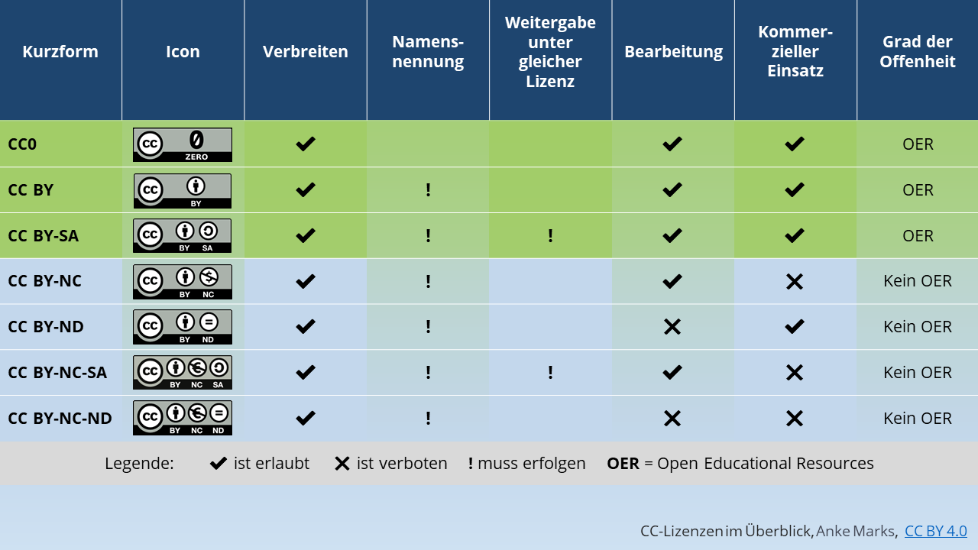
Open Educational Resources identifizieren II
CC 0
Grad der Offenheit
All rights reserved
Die Abbildung „CC-Lizenzen im Überblick“ von Anke Marks für die FernUniversität in Hagen ist lizenziert unter CC BY 4.0.

Slide 15
Open Educational Resources qualitätssichern
Theorie

Slide 16
Qualität - Definition
„Grad, in dem ein Satz inhärenter Merkmale eines Objekts Anforderungen erfüllt“ (DIN EN ISO 9000, 39)
  Objekt
    Organisation → z. B. eine Hochschule
    Ressourcen → z. B. Mitarbeitende eines Lehrstuhls
    Prozesse → z. B. Prüfungsprozess von der Anmeldung bis zur Klausurkorrektur
    Produkte & Dienstleistungen → z. B. digitale Bildungsmaterialien mit offener Lizenz
Quelle: DIN Deutsches Institut für Normung e. V. (2015). Qualitätsmanagementsysteme – Grundlagen und Begriffe (ISO 9000: 2015), Berlin.
Dr. Wiebke Breustedt, Nimet Şen; ORCA.nrw

Slide 17
Qualität – Merkmale
Die Merkmale, auf die sich die Qualitätssicherung bezieht, hängen vom Objekt und dem Fokus der Qualitätssicherung ab
  Inhärente Merkmale
    Eigenschaft
    dem Objekt innewohnend
  Merkmalstypen
    Servicebezogen (Produkt, Dienstleistung)
      Physikalisch (mechanisch, elektrisch, chemisch, biologisch)
      Sensorisch (Geruch, Berührung, Geschmack, Sehvermögen, Gehör)
      Ergonomisch (physiologische oder auf Sicherheit für den Menschen bezogene Merkmale)
      Funktional (Erfüllung des beabsichtigten Zwecks)
      Verhaltensbezogen (Art und Weise des Kundenkontakts)
      Prozessbezogen (fachliche, soziale, kommunikative Kompetenz)
      Zeitbezogen (Pünktlichkeit, Zuverlässigkeit, Verfügbarkeit, Kontinuität)
      Rechtlich (Rechtsprechung, Gesetze, Normen)
Quellen: Bruhn, Manfred (2016). Qualitätsmanagement für Dienstleistungen, Berlin.
DIN Deutsches Institut für Normung e. V. (2015). Qualitätsmanagementsysteme –
Grundlagen und Begriffe (ISO 9000: 2015), Berlin.
Gembrys, Sven; Herrmann, Joachim (2008). Qualitätsmanagement, Planegg.
    Kundenbezogen
      Nutzen
      Wert
Dr. Wiebke Breustedt, Nimet Şen; ORCA.nrw

Slide 18
Qualität digitaler Bildungsmaterialien – Merkmale bei ORCA.nrw
Merkmal | Definition
Metadaten | Informationen zur Identifikation der Urheber*innen und Beitragenden des digitalen Bildungsmaterials, sowie seiner Inhalte, Klassifizierung und Auffindbarkeit
Zugänglichkeit | technische, auditive und visuelle Merkmale des digitalen Bildungsmaterials, die die Nutzbarkeit und Weiterentwicklung des digitalen Bildungsmaterials im Sinne der 5-V allgemein sowie für Menschen mit Beeinträchtigungen beeinflussen
Nutzerfreundlichkeit | technische, auditive und visuelle Merkmale des digitalen Bildungsmaterials, die das Erlebnis der Nutzenden beeinflussen
Recht | urheberrechtliche, persönlichkeitsrechtliche und lizenzrechtlicher Merkmale des digitalen Bildungsmaterials (TULLUBA-Regel)
Dr. Wiebke Breustedt, Nimet Şen; ORCA.nrw

Slide 19
Qualität - Anforderungen
Die Anforderungen an die Merkmale
hängen vom Objekt und dem Fokus der Qualitätssicherung ab
  Anforderungen (auch: Kriterien)
    Erfordernis oder Erwartung
    festgelegt, üblicherweise vorausgesetzt oder verpflichtend
  Servicebezogen (Produkt, Dienstleistung)
    Physikalisch – z. B. Haltbarkeit
    Sensorisch - z. B. weich, leicht
    Ergonomisch – z. B. Größe
    Funktional – z. B. Uhrzeit
    Rechtlich – z. B. tradiertes Ziffernblatt
  Kundenbezogen
    Nutzen – z. B. minimalistisch, modern
    Wert – Kosten/Nutzen Verhältnis
Quellen: Bruhn, Manfred (2016). Qualitätsmanagement für Dienstleistungen, Berlin.
DIN Deutsches Institut für Normung e. V. (2015). Qualitätsmanagementsysteme –
Grundlagen und Begriffe (ISO 9000: 2015), Berlin.
Gembrys, Sven; Herrmann, Joachim (2008). Qualitätsmanagement, Planegg.
Dr. Wiebke Breustedt, Nimet Şen; ORCA.nrw

Slide 20
Qualität digitaler Bildungsmaterialien – Anforderungen bei ORCA.nrw
Merkmal | Anforderungen (Beispiele)
Metadaten | z. B. Sind die Namen korrekt angegeben? (Mind. 1 Person, Trennung mehrer Personen, keine Titel im Namensfeld, keine Institution) Ist eine Kurzbeschreibung angegeben?
Zugänglichkeit | Der Ton ist deutlich zu verstehen (Lautstärke, Hintergrundgeräusche)
Nutzerfreundlichkeit | Läuft die Ressource technisch einwandfrei auf einem PC mit mindestens einem gängigen Betriebssystem? Bedeutet: Videos laufen, Abbildungen sind ohne Fehlermeldung bzw. deutliche Bildstörung sichtbar.
Recht | Die CC-Lizenz ist korrekt ausgewiesen, d. h. enthält alle Informationen zur TULLUBA-Regel.
Dr. Wiebke Breustedt, Nimet Şen; ORCA.nrw

Slide 21
Qualitätssicherung
  Geplante und systematische Tätigkeiten, die darauf ausgelegt sind Vertrauen zu erzeugen, dass Qualitätsanforderungen erfüllt werden (siehe DIN EN ISO 9000, 2015, 31).
Quelle: DIN Deutsches Institut für Normung e. V. (2015). Qualitätsmanagementsysteme – Grundlagen und Begriffe (ISO 9000: 2015), Berlin.
Dr. Wiebke Breustedt, Nimet Şen; ORCA.nrw

Slide 22
Qualitätssicherung digitaler Bildungsmaterialien - Materialchecklisten
  Merkmale und Anforderungen sind materialspezifisch → unterschiedliche Materialchecklisten für verschiedene Materialtypen (Videos, Kurse, h5p etc.)
  Muss- und Kann-Kriterien
    Muss-Kriterien sind notwendige Kriterien, die zwingend erfüllt werden müssen. Werden sie nicht erfüllt, wird das digitale Bildungsmaterial nicht veröffentlicht
      Merkmal der Nutzungsfreundlichkeit: Technische Lauffähigkeit
      Rechtliches Merkmal: Lizenzierung
    Kann-Kriterien sind hinreichende Kriterien, die erfüllt werden sollten. Werden sie nicht erfüllt, wird den OER-Content Erstellenden der Förderlinien mit Nachdruck nahegelegt, sie umzusetzen.
      Merkmal der Zugänglichkeit: z. B. Barrierefreiheit
Dr. Wiebke Breustedt, Nimet Şen; ORCA.nrw

Slide 23
Open Educational Resources qualitätssichern
Praxis

Slide 24
Qualitätssicherung digitaler Bildungsmaterialien – Praxis I
  Die Gruppe wird in Breakout Sessions aufgeteilt
  Jede Gruppe evaluiert ein digitales Bildungsmaterial
    Breakout Session 1 = Gruppe 1
    Breakout Session 2 = Gruppe 2 etc.
  Bitte haltet die Ergebnisse fest:
Entspricht die OER den Anforderungen der Materialcheckliste?
Wie verständlich war die Materialcheckliste?
Dr. Wiebke Breustedt, Nimet Şen; ORCA.nrw

Slide 25
Qualitätssicherung digitaler Bildungsmaterialien - Praxis
  Conceptboard
Dr. Wiebke Breustedt, Nimet Şen; ORCA.nrw

Slide 26
Abschlussrunde

Slide 27
Abschlussrunde
  Wie praktikabel sind die Materialchecklisten?
  Wie motiviert bist Du, die Materialchecklisten in Zukunft zu nutzen?
Dr. Wiebke Breustedt, Nimet Şen; ORCA.nrw

Slide 28
Kontakt
Nimet Şen
Content Management
Tel.: 0234 32 26944
E-Mail: nimet.sen@rub.de
Dr. Wiebke Breustedt
Qualitätsmanagement
Tel.: 0234 32 26953
E-Mail: wiebke.breustedt@rub.de

